Slide 1

Podstawy Zarządzania Projektami
Zadanie nr 1
Zespół nr PZP25_x2wt10_03
Patryk Koszlaga, 252801
Jakub Kozubek, 252806
Mateusz Mariasik, 251185

Slide 2


Identyfikacja wizualna „produktu”
Nazwa: Easy Photo Editor
Akronim: E-photo
Logotyp:

Slide 3

Tytuł projektu:
E-Photo – Prosty edytor zdjęć w Pythonie.

Slide 4

Grupa docelowa, czyli kto?
Nasz projekt aplikacji do edycji zdjęć E-Photo jest skierowany do indywidualnych użytkowników, którzy potrzebują prostego narzędzia do edycji zdjęć.
Główne grupy odbiorców:
-Studenci i uczniowie -Amatorzy fotografii Zwykli -użytkownicy telefonów

Slide 5
Jaki problem do rozwiązania? Jaki problem ma grupa docelowa?
Zbyt rozbudowane aplikacje
Brak wiedzy związanej z edycją zdjęć
Zbyt wymagające aplikacje
Zbyt drogie aplikacje

Slide 6




Podobne rozwiązania na rynku
Gimp
Snapseed
InShot
Picsart

Slide 7
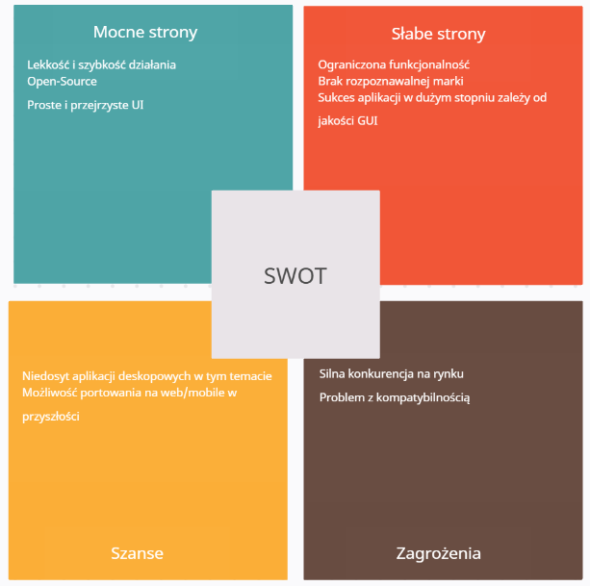
Analiza SWOT

Slide 8
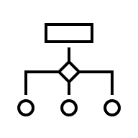
Przykładowy scenariusz użycia proponowanego systemu
Selekcja zdjęcia, które chce się edytować.
Zastanowienie się, co chcę osiągnąć ze swoim zdjęciem?
Zastanowienie się, jakich efektów chce użyć do tego?
Załadowanie zdjęcia do aplikacji.
Edycja parametrów zdjęcia (kontrast, barwy)
Wybór specjalnych efektów.
Zakończenie edycji.
Zapisanie edytowanego zdjęcia na dysku.

Slide 9




Proponowane rozwiązania IT do zastosowania w projekcie
Język programowania: Python
Środowisko programistyczne: Pycharm
Biblioteki: Pillow, OpenCV, Tkinter, NumPy, Matplotlib
Inne narzędzia: GitHub, Google Drive, Notion

Slide 10



Warstwa interfejsu użytkownika: Zrealizowana w bibliotece Tkinter. Warstwa logiki biznesowej: Implementuje funkcje przetwarzania obrazu i wykorzystuje biblioteki Pillow i NumPy. Warstwa danych: Będzie odpowiadać za operacje na plikach: wczytywanie, zapisywanie, eksport zdjęć. Systemy docelowe: Windows, Linux.
Techniczna koncepcja rozwiązania

